Slide 1
PUESTA EN VALOR DE LA CEREZA DE LA COMUNIDAD DE CALATAYUD
Y COMARCA DEL ARANDA
PROYECTO DE COOPERACIÓN ENTRE AGENTES DEL SECTOR AGRARIO. ORDEN DRS/190/2017
Nº DEL GRUPO DE COOPERACIÓN GCP-2017-0030-00

Slide 2
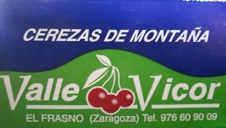
PARTICIPANTES
A.D.R.I. CALATAYUD ARANDA
S.A.T. NÍÑO JESÚS 2563 –ANIÑÓN-
COMUNIDAD DE CALATAYUD
COMARCA DEL ARANDA
CENTRO DE INVESTIGACIÓN DE TECNOLOGÍA AGROALIMENTARIA –CITA-
CENTRO DE TRANSFERENCIA AGROALIMENTARIA (CTA)
UNIÓN DE AGRICULTORES Y GANADEROS DE ARAGÓN –UAGA-
S.A.T. VALLEVICORT –EL FRASNO-

Slide 3
ÁMBITO DE APLICACIÓN DEL PROYECTO ZONAS DE CULTIVO DE CEREZO DE LA COMUNIDAD DE CALATAYUD Y COMARCA DEL ARANDA 3.300 HAS. EN 20 TÉRMINOS MUNICIPALES PRODUCCIÓN QUE PUEDE ALCANZAR HASTA 20 MILLONES KGRS PRINCIPAL ZONA DE CULTIVO DE CEREZO EN ARAGÓN Y DE LAS PRINCIPALES A NIVEL NACIONAL

Slide 4
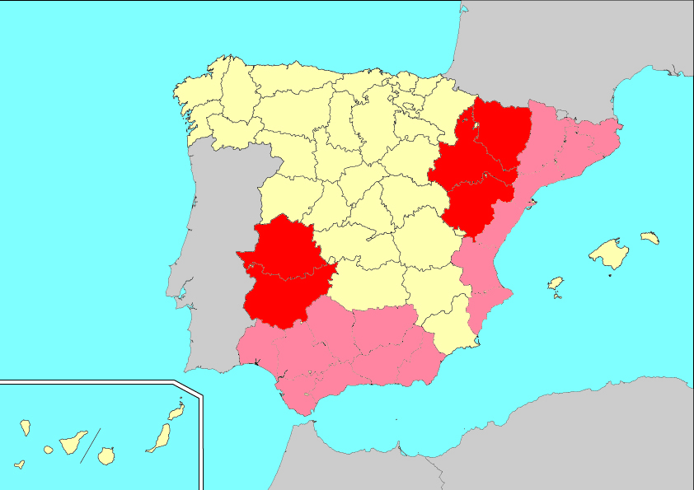
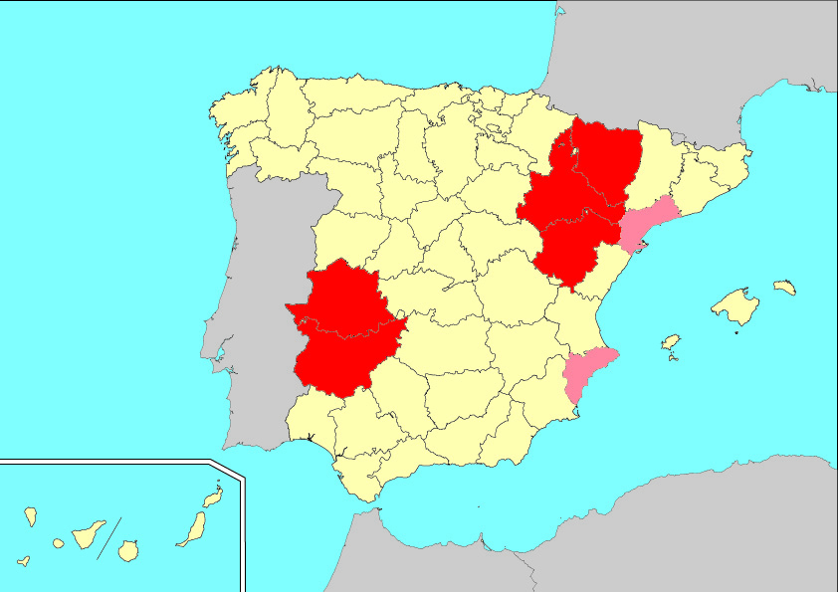
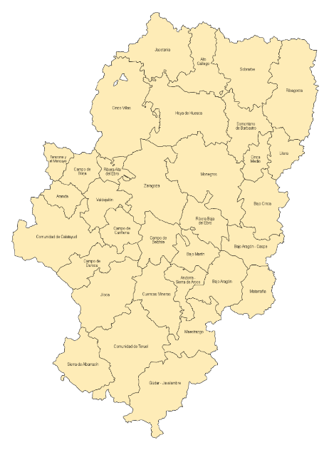
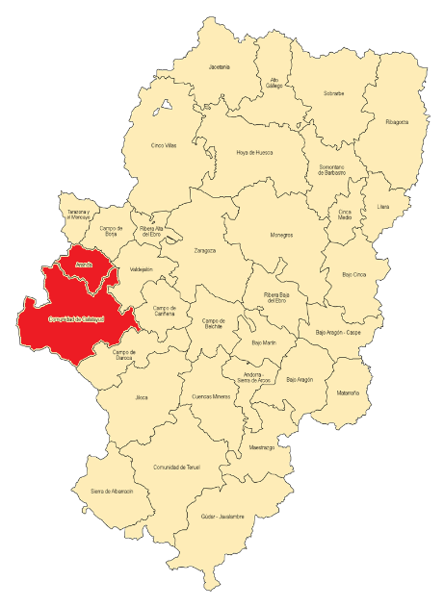
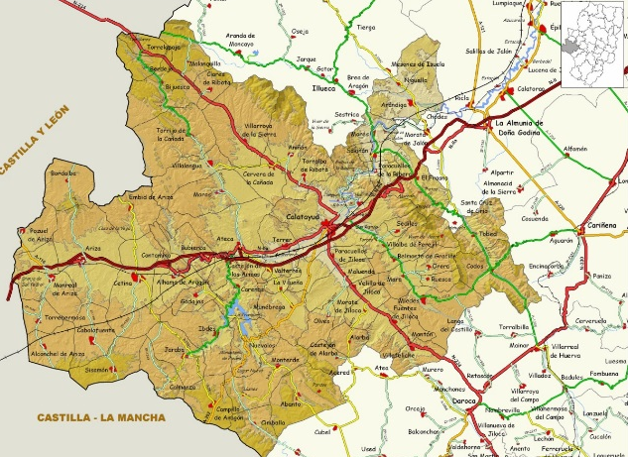
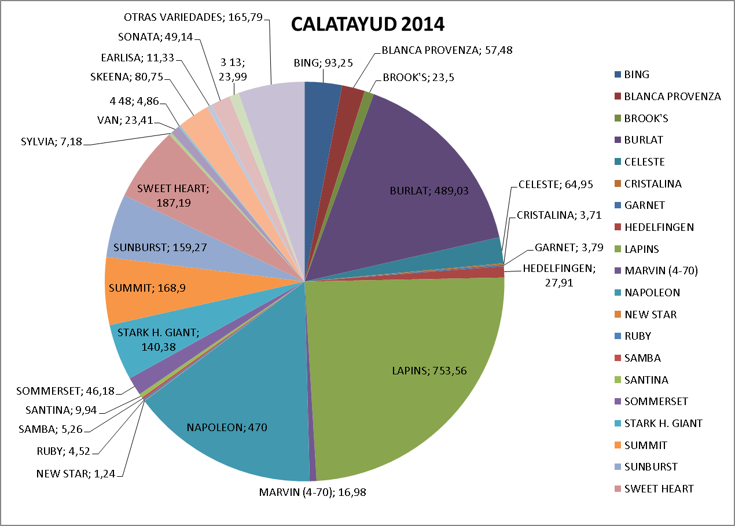
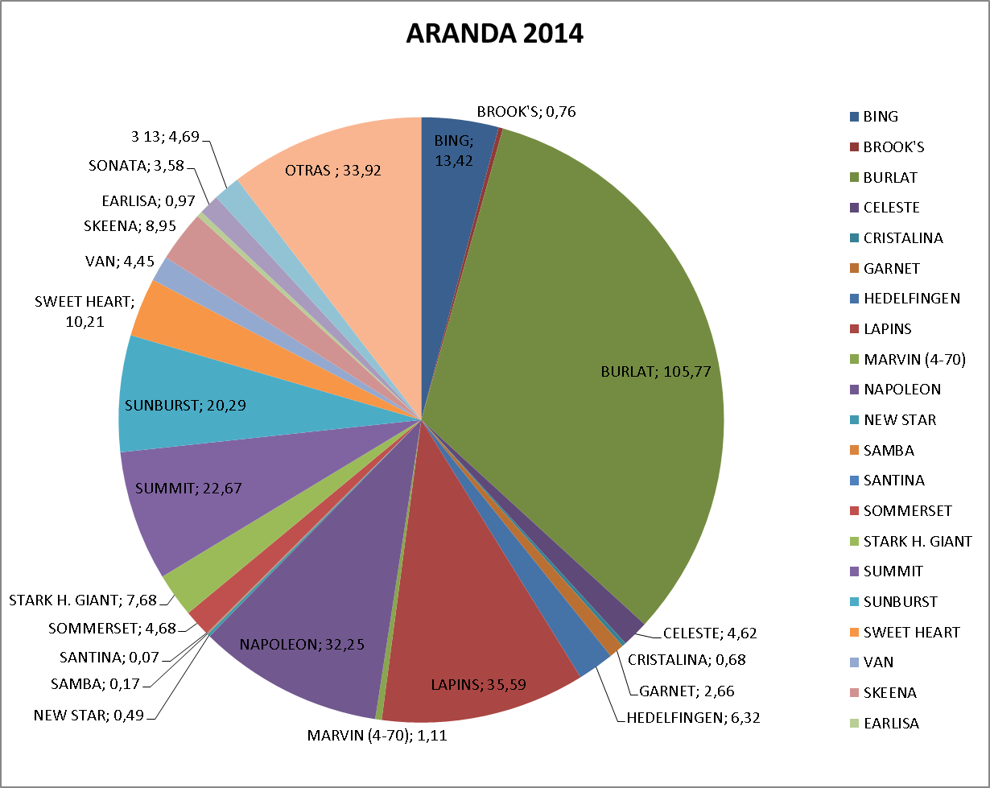
3.300 ha
25.000 ha
94.000 t
7.900 ha
38.000 t
2.700 ha
8.000 t
7.400 ha
26.000 t
2.900 ha
5.900 t
2.200 ha
6.200 t
(MAPAMA)

Slide 5
FINALIDAD DEL PROYECTO: PONER EN VALOR Y POTENCIAR LA CEREZA DE LA ZONA INSTRUMENTOS - ANÁLISIS DE ESTRUCTURA VARIETAL. - EVALUACIÓN CALIDAD DEL FRUTO DE LAS VARIEDADES REPRESENTATIVAS DE LA ZONA. - PROPUESTA DE ELABORACIÓN DE UNA CARTA DE CALIDAD.

Slide 6
EJECUCIÓN DEL PROYECTO DURANTE AÑOS 2017 a 2019 - ACTUACIONES CENTRO TECNOLÓGICO - CURSOS - JORNADAS DE INFORMACIÓN Y FORMACIÓN –INCORPORACIÓN DE EXPLOTACIONES- - DIVULGACIÓN Y COMUNICACIÓN DE LOS PROYECTOS Y LOS RESULTADOS. LA PARTICIPACIÓN Y LA DINAMIZACIÓN 1.- GRUPO DE COOPERACIÓN. 7 Miembros / 12 Reuniones 2.- GRUPO DE TRABAJO. Abierto / Constituido por los miembros del Grupo de Cooperación y por otros productores implicados 3.- ASOCIACIÓN PROMOCIÓN CEREZA COMUNIDAD DE CALATAYUD Y COMARCA DEL ARANDA. Inicialmente 30 socios 4.- ACCIONES PÚBLICAS. Se convoca a acciones con carácter abierto a todos los posibles interesados

Slide 7
1.- De coordinación del grupo:
- 30/03/2017 REUNIÓN DEL GRUPO DE COOPERACIÓN
- 28/07/2017 REUNIÓN DE COORDINACIÓN
- 10/10/2017 REUNIÓN DE COORDINACIÓN
- 17/01/2018 REUNIÓN DE COORDINACIÓN
- 16/02/2018 REUNIÓN DE COORDINACIÓN
- 29/05/2018 REUNIÓN DE COORDINACIÓN
- 03/10/2018 REUNIÓNDE COORDINACIÓN
- 21/02/2019 REUNIÓN DE COORDINACIÓN
- 01/03/2019 REUNIÓN DE COORDINACIÓN-GRUPO DE TRABAJO
- 14/03/2019 REUNIÓN DE COORDINACIÓN-GRUPO DE TRABAJO
- 26/09/2019 REUNIÓN DE COORDINACIÓN-GRUPO DE TRABAJO. PREPARACIÓN SESIÓN FINAL DEL PROYECTO

Slide 8
2.- Entre beneficiarios o socios del propio grupo:
- 01/07/2017 REUNIÓN CITA
- 20/09/2018 REUNIÓN CON S.A.T. DE ANIÑÓN.DEFINICIÓN ACCIONES DE DIVULGACIÓN2.- Entre beneficiarios o socios del propio grupo:
- 01/07/2017 REUNIÓN CITA
20/09/2018 REUNIÓN CON S.A.T. DE ANIÑÓN PARA DECIDIR POSIBLES ACCIONES DE DIVULGACIÓN
3.- Miembros del grupo con entidades externas:
- 01/07/2017 I ENCUENTRO PROFESIONAL DE LA CEREZA DE LA COMUNIDAD DE CALATAYUD
- 08/09//2017: PRESENTACIÓN DEL PROYECTO
- 29/11/2017: SESIÓN INFORMATIVA. PRESENTACIÓN DEL PROYECTO DIRIGIDA A TODOS LOS PRODUCTORES Y COMERCIALIZADORES DE CEREZA DEL TERRITORIO, A LOS MEDIOS DE COMUNICACIÓN Y A LAS ENTIDADES SOCIALES DEL TERRITORIO.
- 17/01/2018 REUNIÓN CON TODOS LOS PRODUCTORES-COMERCIALIZADORES QUE MOSTRARON INTERÉS EN ADHERIRSE A LA MARCA DE CALIDAD DE LA CEREZA. PRESENTACIÓN DE LA EMPRESA QUE ACOMPAÑA EN EL PROCESO DE CERTIFICACIÓN.
- 22/02/2018 PRESENTACIÓN EN LA FIMA DEL PROYECTO DE COOPERACIÓN.
- 06/04/2018 PRESENTACIÓN DEL PROYECTO Y DEL VÍDEO PROMOCIONAL EN EL MARCO DE LAS JORNADAS “GASTRO CALATAYUD 2018” PARA EL PÚBLICO EN GENERAL. LUGAR: AULA CULTURAL SAN BENITO DE CALATAYUD.
- 08/05/2018 PONENCIAS SOBRE REQUISITOS APLICABLES A LA PRODUCCIÓN AGRÍCOLA Y LA
COMERCIALIZACIÓN.
- 29/05/2018 REUNIÓN DE COORDINACIÓN DEL PROYECTO Y DEL GRUPO DE TRABAJO PARA LA ELABORACIÓN DE LA CARTA DE CALIDAD
- 20/09/2018: REUNIÓN CON REPRESENTANTES DE LA EMPRESA ACTIVA DESIGN PARA LA ELABORACIÓN DE PROPUESTA DE TRABAJO SOBRE IDENTIDAD CORPORATIVA, PLAN DE ACCIÓN PROMOCIONAL Y POSIBLES ACCIONES DE DIFUSIÓN DEL PROYECTO. PARTICIPARON SAT DE ANIÑÓN Y ADRI CALATAYUD ARANDA.
- 7/07/2018 JORNADAS PROFESIONALES DE LA CEREZA. CALATAYUD.
- 04/04/2019 REUNIÓN CONSTITUTIVA DE LA ASOCIACIÓN DE PRODUCTORES DE CEREZA.
- 12/07/2019 III ENCUENTRO PROFESIONAL DE LA CEREZA
- 26/09/2019 REUNIÓN FINAL DEL PROYECTO

Slide 9
3.- Miembros del grupo con otros agentes y actos públicos:
- 01/07/2017 I ENCUENTRO PROFESIONAL DE LA CEREZA DE LA COMUNIDAD DE CALATAYUD
- 08/09//2017: PRESENTACIÓN DEL PROYECTO
- 29/11/2017: SESIÓN INFORMATIVA. PRESENTACIÓN DEL PROYECTO DIRIGIDA A TODOS LOS PRODUCTORES Y COMERCIALIZADORES DE CEREZA DEL TERRITORIO, A LOS MEDIOS DE COMUNICACIÓN Y A LAS ENTIDADES SOCIALES DEL TERRITORIO.
- 17/01/2018 REUNIÓN CON TODOS LOS PRODUCTORES-COMERCIALIZADORES QUE MOSTRARON INTERÉS EN ADHERIRSE A LA MARCA DE CALIDAD DE LA CEREZA. PRESENTACIÓN DE LA EMPRESA QUE ACOMPAÑA EN EL PROCESO DE CERTIFICACIÓN.
- 22/02/2018 PRESENTACIÓN EN LA FIMA DEL PROYECTO DE COOPERACIÓN.
- 06/04/2018 PRESENTACIÓN DEL PROYECTO Y DEL VÍDEO PROMOCIONAL EN EL MARCO DE LAS JORNADAS “GASTRO CALATAYUD 2018” PARA EL PÚBLICO EN GENERAL. LUGAR: AULA CULTURAL SAN BENITO DE CALATAYUD.
- 08/05/2018 PONENCIAS SOBRE REQUISITOS APLICABLES A LA PRODUCCIÓN AGRÍCOLA Y LA
COMERCIALIZACIÓN.
- 29/05/2018 REUNIÓN DE COORDINACIÓN DEL PROYECTO Y DEL GRUPO DE TRABAJO PARA LA ELABORACIÓN DE LA CARTA DE CALIDAD
- 20/09/2018: REUNIÓN CON REPRESENTANTES DE LA EMPRESA ACTIVA DESIGN PARA LA ELABORACIÓN DE PROPUESTA DE TRABAJO SOBRE IDENTIDAD CORPORATIVA, PLAN DE ACCIÓN PROMOCIONAL Y POSIBLES ACCIONES DE DIFUSIÓN DEL PROYECTO. PARTICIPARON SAT DE ANIÑÓN Y ADRI CALATAYUD ARANDA.
- 7/07/2018 JORNADAS PROFESIONALES DE LA CEREZA. CALATAYUD.
- 04/04/2019 REUNIÓN CONSTITUTIVA DE LA ASOCIACIÓN DE PRODUCTORES DE CEREZA.
- 12/07/2019 III ENCUENTRO PROFESIONAL DE LA CEREZA
- 02/10/2019 REUNIÓN FINAL DEL PROYECTO. ACTO PÚBLICO Y ABIERTO A LA PRENSA

Slide 10
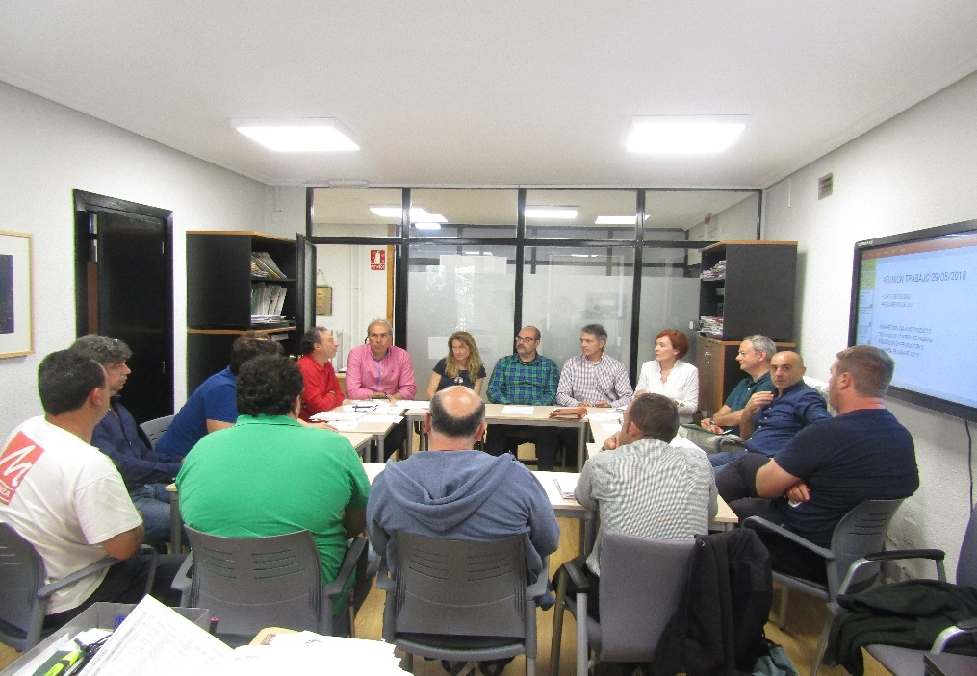
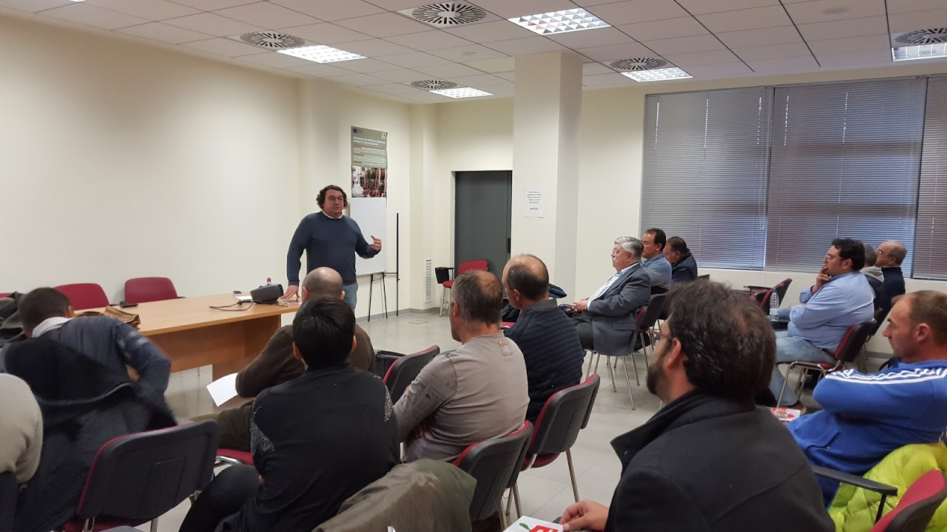
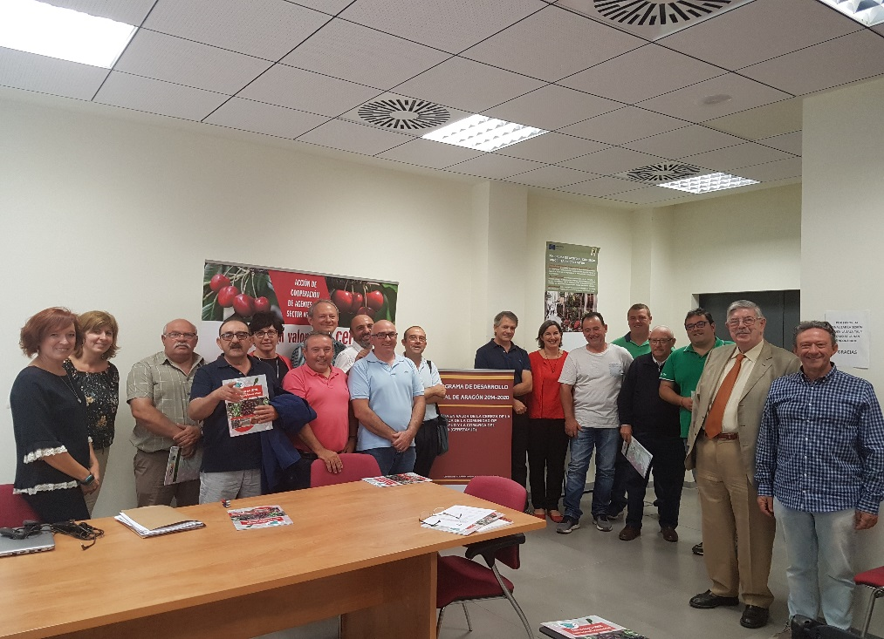
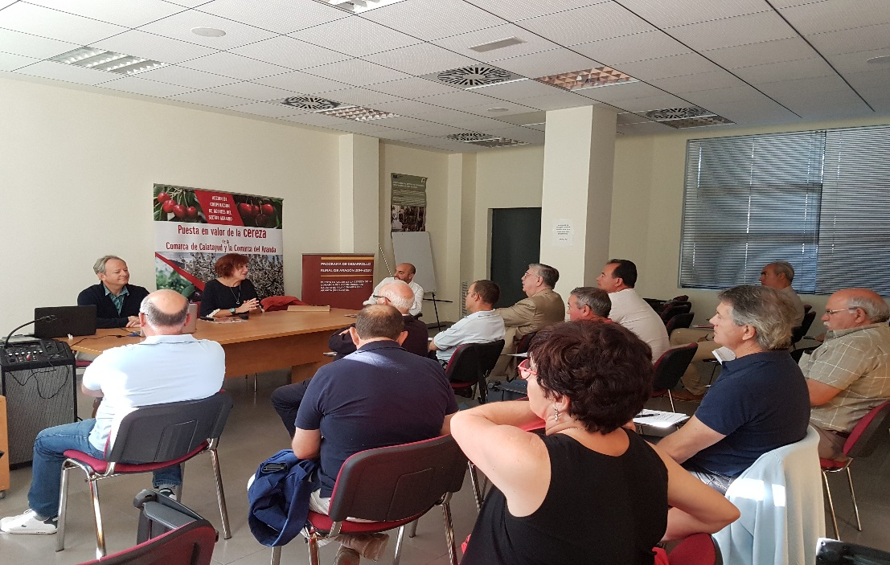

Slide 11
LA CREACIÓN DE UNA CARTA DE CALIDAD Aprobada. ELABORADO POR C.I.T.A. INDICADORES CALIDAD AMBIENTAL INDICADORES CALIDAD SOCIAL INDICADORES CALIDAD PRODUCTO CALIDAD PRODUCTO ORIGEN VARIEDADES CARACTERÍSTICAS FISICO-QUÍMICAS CALIBRE AZÚCAR ÍNDICE DE MADURACIÓN

Slide 12
PARTICIPACIÓN PRODUCTORES ELABORACIÓN CARTA DECISIÓN REQUISITOS PROCEDIMIENTO DE IMPLANTACIÓN, EVALUACIÓN Y CONTROL LA CALIDAD DEL FRUTO DEL TERRITORIO CALATAYUD-ARANDA EVALUACIÓN CALIDAD OBJETIVA MEDIANTE TOMA DE MUESTRAS “IN SITU” - SOLIDOS SOLUBLES/DUREZA/ACIDEZ/PESO/CALIBRE - ESTUDIO COMPARATIVO CON RESPECTO A LOS CULTIVOS DE OTRAS ZONAS PRIME GIANT = 19 MUESTRAS – 5 CONTROLES RAINIER = 16 MUESTRAS – 4 CONTROLES NAPOLEÓN= 14 MUESTRAS – 6 CONTROLES LAPINS = 29 MUESTRAS – 3 CONTROLES TARDÍA = 16 MUESTRAS – 4 CONTROLES BURLAT= 7 MUESTRAS- 2 CONTROLES

Slide 13
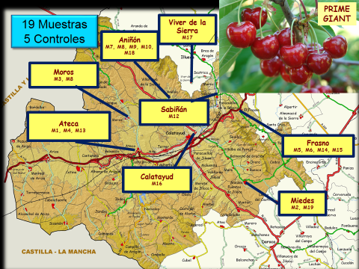
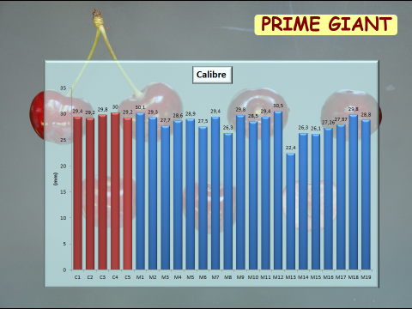
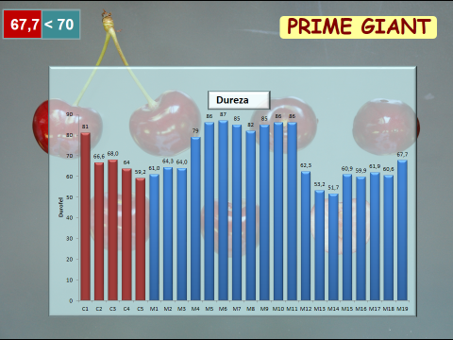
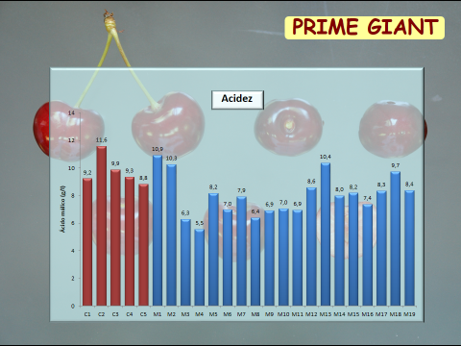
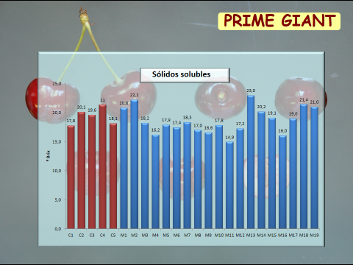
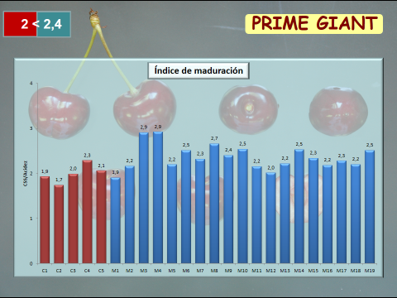

Slide 14
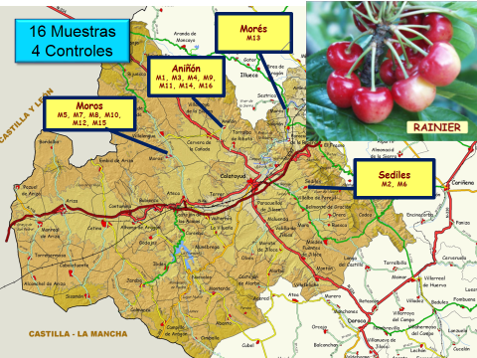
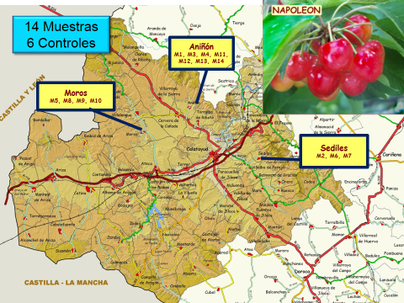

Slide 15
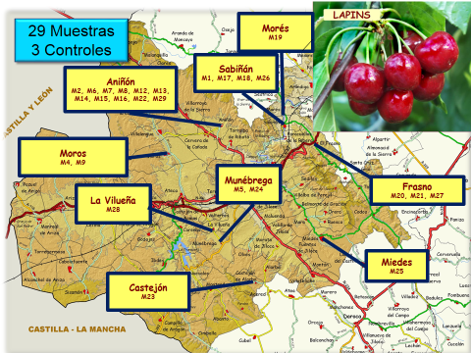
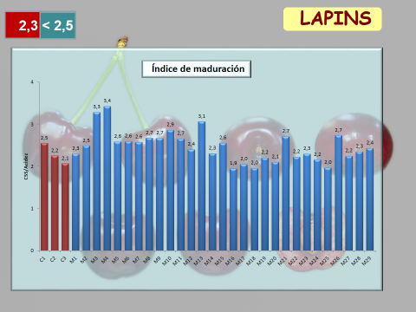
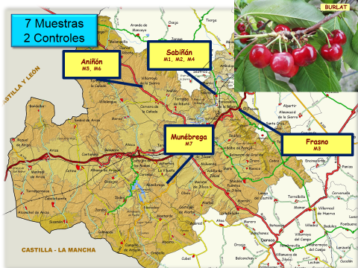
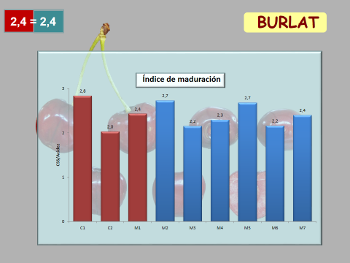
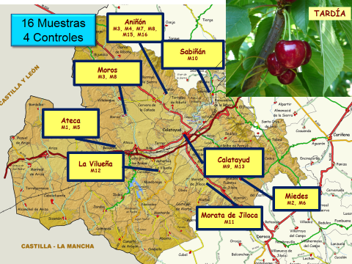
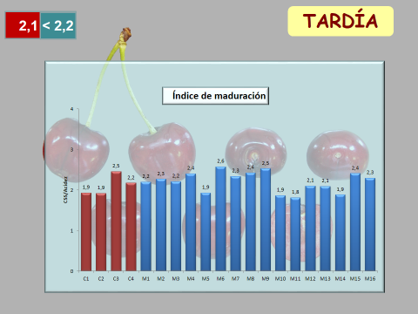

Slide 16
DEBEMOS SEGUIR
PORQUE LOS PRODUCTORES CUMPLEN LOS REQUISITOS DE CALIDAD SOCIAL, ECONOMICA Y MEDIOAMBIENTAL
PORQUE SE HA ACREDITADO QUE EL PRODUCTO MERECE TENER EL RECONOCIMIENTO DE LOS MERCADOS
NUESTROS PRODUCTORES
EVALUADOS EN LOS REQUISITO DE CALIDAD AMBIENTAL, CALIDAD SOCIAL Y CALIDAD ECONÓMICA
TOTAL EVALUADOS
30 PRODUCTORES/EMPRESAS COMERCIALIZADORAS
HdosO Consultores S.L.

Slide 17
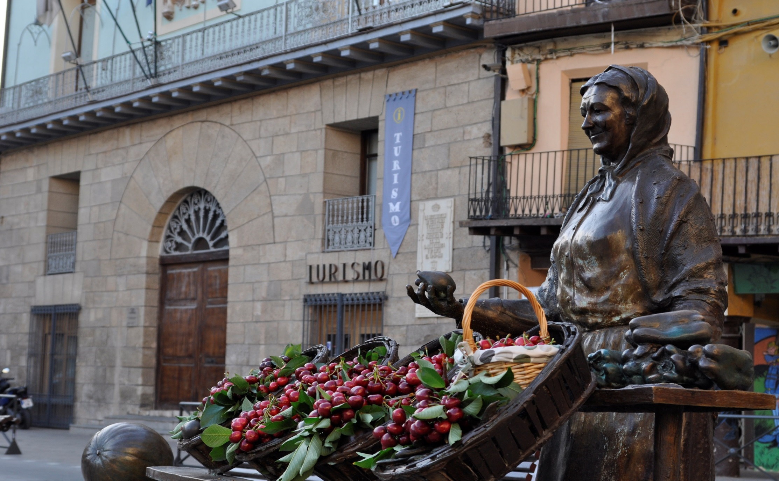

Slide 18
RESULTADOS MUESTRAS DE CEREZAS EN LAS COMARCAS DE CALATAYUD Y DEL ARANDA JUNIO-JULIO 2019
LOCALIDAD | VARIEDAD | PARÁMETROS
 |  | CALIBRE | DUREZA | GRADOS BRIX
MIEDES DE ARAGON | SUMMIT MEDIA ESTACION | 31-32 | 72 | 21,70%
 | CORAZÓN MEDIA ESTACION | 32 | 71 | 17,20%
 | SUMMIT MEDIA ESTACION | 32 | 70 | 24,60%
EL FRASNO | PRIME GIANT | +32 | 82 | 22,40%
 | CELESTE | 32-32 | 70 | 20,20%
LA VILUEÑA-VALTORRES | SUNBURST | +32 | 81 | 22,10%
 | GIANT RED | +32 | 80 | 17%
 | LAPINS | +32 | 70 | 20%
 | SANTINA | +32 | 70 | 18,70%
ATECA | SUNBURST | 30 | 70 | 24,50%
ANIÑON | REINER | 30 | 70 | 23,50%
 | GIANT RED | 31 | 70 | 19,90%
PARACUELLOS DE JILOCA | LAPINS | 30 | 73 | 21%
 | SUNBURST | 32 | 68 | 23,40%
TIERGA | SUMMIT | 32 | 71 | 20,20%
VIVER DE LA SIERRA-SESTRICA | N-50 | 30 | 75 | 24,10%
 | SUMMIT | +32 | 65 | 20,50%
 | SUNBURST | 31 | 62 | 19,10%
CODOS | SONATA | 31 | 84 | 25%
 | 4-84 | 31 | 68 | 20,10%
 | SANTINA | 29 | 76 | 16%
 | SONATA (SECANO) | 30 | 86 | 26%
SAVIÑAN | LAPINS | 31 | 76 | 23,50%
CASTEJÓN DE ALARBA | LAPINS | 32 | 69 | 18,50%
MUNÉBREGA | SATIN | 27 | 66 | 20%
CALATAYUD | LAPINS | 30 | 69 | 24%
ALARBA | STACCATO | 27 | 79 | 22,50%
 | STACCATO | 27 | 86 | 18,90%
REQUISITOS MINIMOS EXIGIBLES AMPARADOS POR LA MCT
CALIBRE | PARA CONSUMO FRESCO |  | PARA OTROS USOS
 | MINIMO DE 24 MM |  | MÍNIMO DE 17 MM
GRADOS DE AZÚCAR BRIX | PARA CONSUMO FRESCO
 | MINIMO 17 º BRIX
DUREZA | VARIEDADES DE MADURACIÓN TEMPRANA |  | VARIEDADES DE MEDIA ESTACIÓN Y TARDÍAS
 | 50 |  | 60

Slide 19
LA CALIDAD DEL PRODUCTO DE LOS ASOCIADOS RESULTADOS ANALISIS EN LAS COMARCAS DE CALATAYUD Y DEL ARANDA JUNIO-JULIO 2019 LABORATORIOS A.G. ERIKSON S.L.U.
LOCALIDAD | VARIEDAD | PARÁMETROS
 |  | CALIBRE | DUREZA | GRADOS BRIX
MIEDES DE ARAGON | SUMMIT MEDIA ESTACION | 31-32 | 72 | 21,70%
 | CORAZÓN MEDIA ESTACION | 32 | 71 | 17,20%
 | SUMMIT MEDIA ESTACION | 32 | 70 | 24,60%
EL FRASNO | PRIME GIANT | +32 | 82 | 22,40%
 | CELESTE | 32-32 | 70 | 20,20%
LA VILUEÑA-VALTORRES | SUNBURST | +32 | 81 | 22,10%
 | GIANT RED | +32 | 80 | 17%
 | LAPINS | +32 | 70 | 20%
 | SANTINA | +32 | 70 | 18,70%
ATECA | SUNBURST | 30 | 70 | 24,50%
ANIÑON | REINER | 30 | 70 | 23,50%
 | GIANT RED | 31 | 70 | 19,90%
PARACUELLOS DE JILOCA | LAPINS | 30 | 73 | 21%
 | SUNBURST | 32 | 68 | 23,40%

Slide 20
TIERGA | SUMMIT | 32 | 71 | 20,20%
VIVER DE LA SIERRA-SESTRICA | N-50 | 30 | 75 | 24,10%
 | SUMMIT | +32 | 65 | 20,50%
 | SUNBURST | 31 | 62 | 19,10%
CODOS | SONATA | 31 | 84 | 25%
 | 4-84 | 31 | 68 | 20,10%
 | SANTINA | 29 | 76 | 16%
 | SONATA (SECANO) | 30 | 86 | 26%
SAVIÑAN | LAPINS | 31 | 76 | 23,50%
CASTEJÓN DE ALARBA | LAPINS | 32 | 69 | 18,50%
MUNÉBREGA | SATIN | 27 | 66 | 20%
CALATAYUD | LAPINS | 30 | 69 | 24%
ALARBA | TARDIA | 27 | 79 | 22,50%
 | TARDIA | 27 | 86 | 18,90%

Slide 21
REQUISITOS MINIMOS EXIGIBLES AMPARADOS POR LA MCT
CALIBRE | PARA CONSUMO FRESCO |  | PARA OTROS USOS
 | MINIMO DE 24 MM |  | MÍNIMO DE 17 MM
GRADOS DE AZÚCAR BRIX | PARA CONSUMO FRESCO
 | MINIMO 17 º BRIX
DUREZA | VARIEDADES DE MADURACIÓN TEMPRANA |  | VARIEDADES DE MEDIA ESTACIÓN Y TARDÍAS
 | 50 |  | 60

Slide 22
MARCA COLECTIVA
MARCA DE LA UNIÓN EUROPEA
Reglamento (UE) 2017/1001 del Parlamento Europeo y del Consejo, de 14 de junio de 2017, sobre la marca de la Unión Europea
EFECTOS ÚNICAMENTE “PUBLICITARIOS”
INDICACIÓN GEOGRÁFICA PROTEGIDA
Reglamento U.E. Nº 1151/2012
Ley 9/2006 de Calidad Alimentaria en Aragón

Slide 23
LA IDENTIDAD CORPORATIVA Logotipo Sello IGP Cereza de Calatayud y del Aranda ACTIVA DESIGN
OBJETIVOS
- REPRESENTACIÓN DE LA CEREZA
- SÍMBOLO EUROPEO
- DEBE ACOMPAÑAR SIEMPRE A LA MARCA
- TIPOGRÁFICA
- ICONOGRÁFICA
- TRADICIONAL
- ARTÍSTICA / MANUAL

Slide 24
¿ESTÁ A NUESTRO ALCANCE?
VÍNCULO DE LA CALIDAD ENTRE LA CALIDAD O CARACTERÍSTICAS DEL PRODUCTO Y EL MEDIO GEOGRÁFICO
MASA CRÍTICA SUFICIENTE PARA LA VIABILIDAD
LA IMPORTANCIA DE UNA DOP –IGP
COMPLEMENTO DE LA POLÍTICA DE DESARROLLO RURAL, DE APOYO AL MERCADO Y A LA P.A.C.
PROTEGER A LOS PRODUCTORES DE LAS PRÁCTICAS DESLEALES
INGRESOS EQUITATIVOS POR LAS CUALIDADES Y LAS CARACTERÍSTICAS DEL PRODUCTO.
REQUISITOS QUE AYUDAN A PROTEGER LOS RECURSOS NATURALES Y EL PAISAJE DE LA ZONA DE PRODUCCIÓN
SISTEMA EFICAZ DE VERIFICACIÓN Y CONTROL QUE GENERE CONFIANZA EN EL CONSUMIDOR

Slide 25
OTROS ANÁLISIS
F.A.O.
“FORTALECER EL SISTEMA ALIMENTARIO SOSTENIBLE A TRAVÉS DE LAS INDICACIONES GEOGRÁFICAS –(ANÁLISIS DE LOS IMPACTOS ECONÓMICOS)”
- IMPACTOS ECONÓMICOS DE LAS Igs
- FACTORES CLAVES PARA EL ÉXITO
CONCLUSIONES Y RECOMENDACIONES
COMPETITIVAD Y EFICIENCIA COMERCIALIZADORA (Mº AGRICULTURA, ALIMENTACIÓN Y MEDIO AMBIENTE- 2014)
DIMENSIÓN VINCULADA A LAS POSIBILIDADES TEÓRICAS DE COMPETTITIVAD.
- CONCENTRACIÓN DE LA PRODUCCIÓN/COMERCIALIZACIÓN
GRADO DE INTERNACIONALIZACIÓN (UMBRAL DE COSTE-EFICACIA)
ÍNDICE DE DIVERSIFICACIÓN DE LAS EXPORTACIONES

Slide 26
EL FUTURO INMEDIATO. ACCIONES PREVISTAS
- Afinar, evaluar y poner en funcionamiento de los mecanismos de control de la carta de calidad.
Contratación de técnicos para llevar a cabo los análisis de calidad del fruto en campo en las próximas anualidades.
Análisis de calidad del fruto en campo en las próximas anualidades.
- Elaboración de un manual de buenas prácticas desde la maduración hasta la venta.
- Creación de registros para el control administrativo de las parcelas que se adscriban a la marca (a elaborar por la empresa HDOSO.
- Elaboración de un check list para el autocontrol de los parámetros de calidad del fruto (a elaborar por la empresa HDOSO)
- Finalizar el proceso de creación de la imagen corporativa y sus aplicaciones en sus diversos formatos.
- Acciones vinculadas a la mejora de la competitividad de las explotaciones en relación sobre todo con la internacionalización
- Seguir los pasos necesarios para llegar a un IGP de la cereza
- Llevar a cabo nuevas labores de divulgación del proyecto

